Slide 1
Sull’equazione integrale di Hallén
Giovanni Miano, Luigi Verolino

Slide 2
Erik Gustaf Hallén
Stoccolma, 16 settembre 1899 – Stoccolma, 7 febbraio 1975

Slide 3
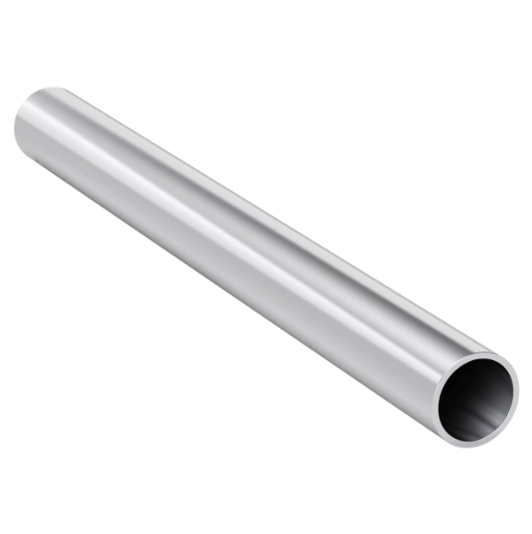
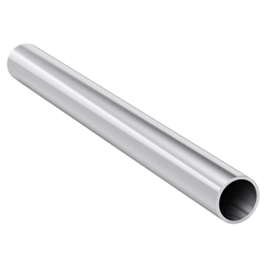
I primi lavori sul tema

Slide 4
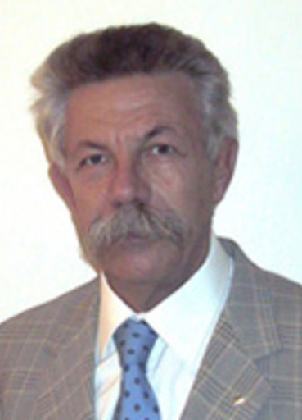
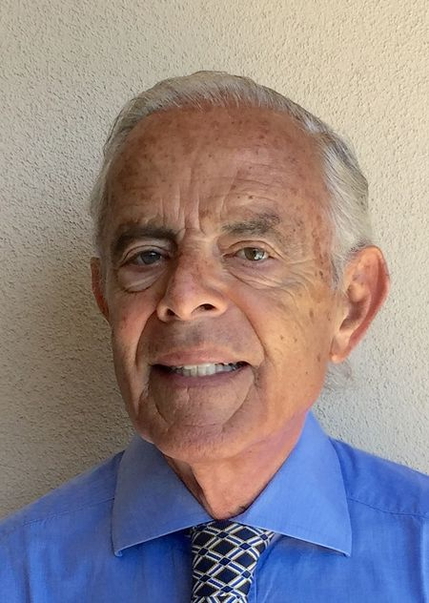
Le coordinate sferoidali

Slide 5
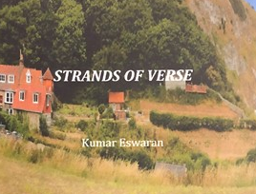
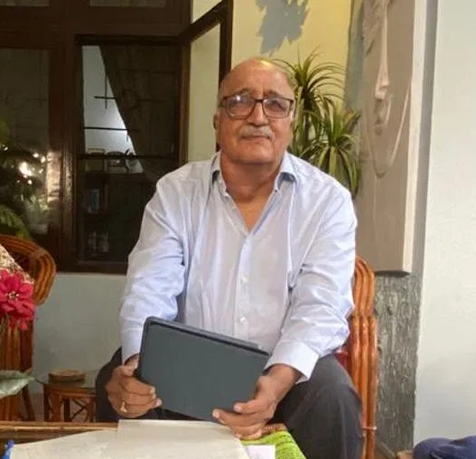
Il lavoro di Kumar Eswaran

Slide 6
Il lavoro pubblicato

Slide 7
Il potenziale vettore

Slide 8
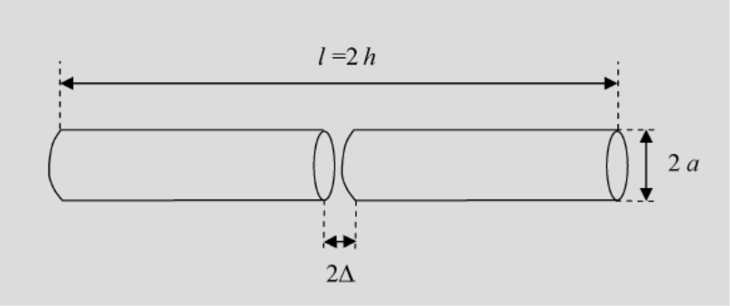
La sorgente

Slide 9
Il campo ed il potenziale

Slide 10
Il potenziale vettore lungo il cilindro

Slide 11
La forma compatta

Slide 12
L’equazione integrale

Slide 13
Il sistema di equazioni integrali duali

Slide 14

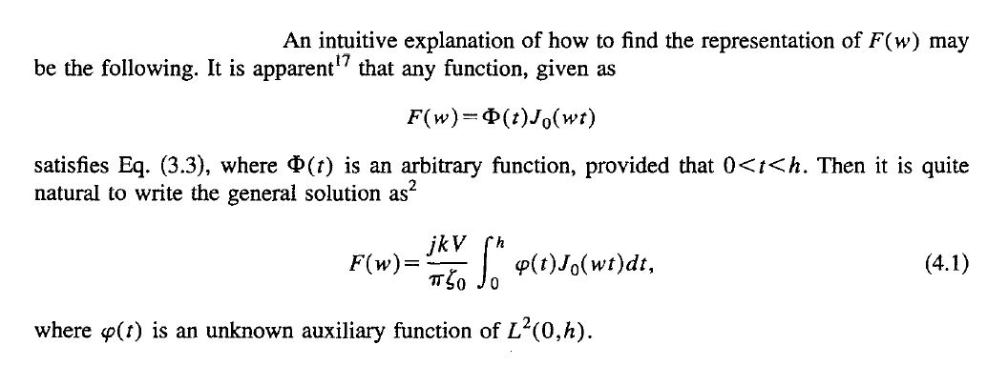
L’idea chiave: la nuova incognita

Slide 15

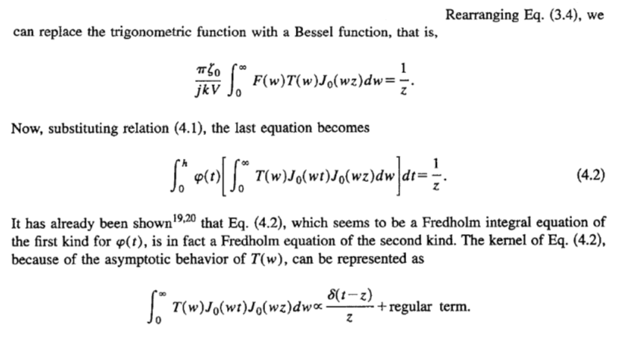

L’idea chiave: lo sviluppo

Slide 16
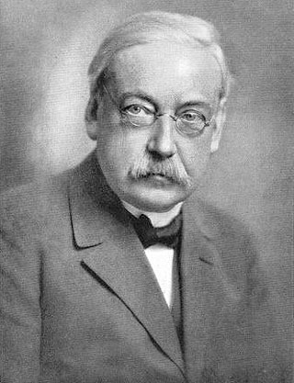
Ancora uno svedese: Erik Ivar Fredholm
Stoccolma, 7 aprile 1866 – Stoccolma, 17 agosto 1927

Slide 17
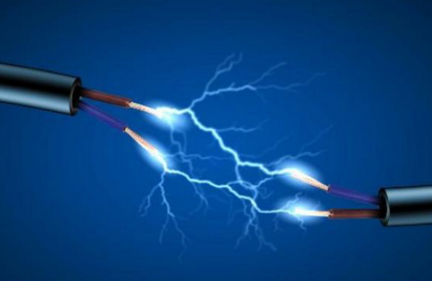
La corrente

Slide 18
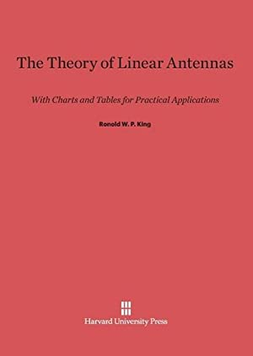
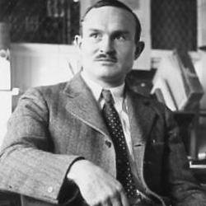
La singolarità

Slide 19
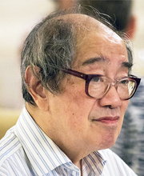

La singolarità riottenuta

Slide 20

L’espansione della funzione $φ\left(z\right)$

Slide 21

Il sistema risolvente

Slide 22
Direttamente la corrente

Slide 23
Gli andamenti lungo il conduttore

Slide 24
Finalmente l’ammettenza di ingresso

Slide 25
Poi, dopo un anno, arrivò …

Slide 26
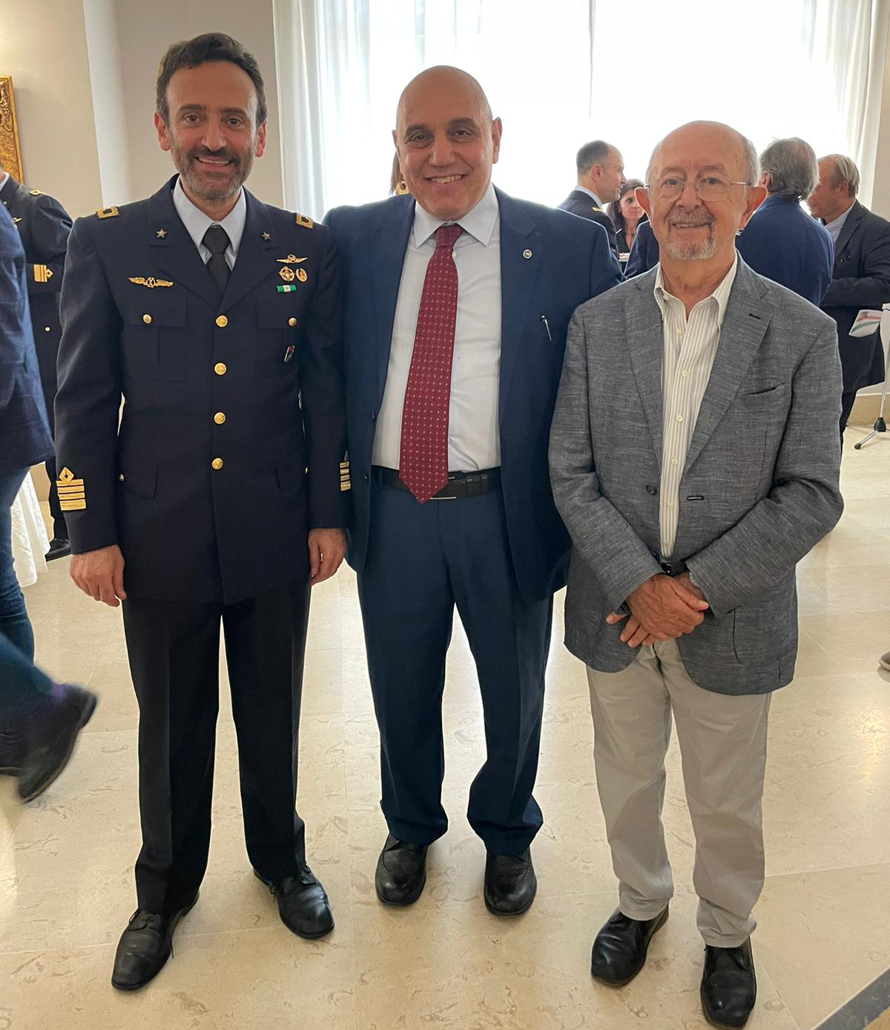
L’ultima foto del 6 settembre 2022

Slide 27
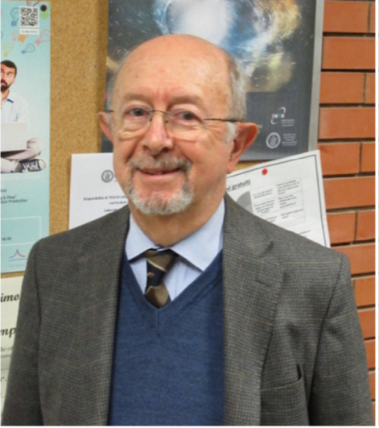
Grazie, grande amico e caro maestro
Ci sono alcuni che portano una luce così grande nel mondo che, anche dopo che se ne sono andati, la luce rimane: tu sei così per me.

